Slide 1



Học Toán trực tuyến
cùng mèo Kido
Toán lớp 5
Bắt đầu

Slide 2



LUYỆN TẬP CHUNG
LUYỆN TẬP CHUNG
Trang 80

Slide 3



MUC TIÊU
Chuyển đổi được hỗn số sang số thập phân.
Thực hiện được các phép tính với số thập phân.
Giải bài toán liên quan đến tỉ số phần trăm.
Chuyển đổi được các đơn vị đo diện tích.

Slide 4



Bài 1. Viết các hỗn số sau thành số thập phân:
Làm thế nào để chuyển hỗn số thành số thập phân?
Viết hỗn số đã cho dưới dạng hỗn số có phần phân số là
phân số thập phân, sau đó viết dưới dạng số thập phân.
2
10
1
5
2
10
Ví dụ:
1
5
3
=
3
=
3,2

Slide 5
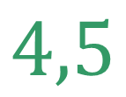
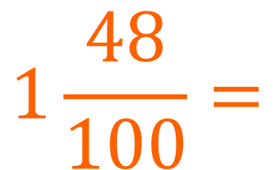
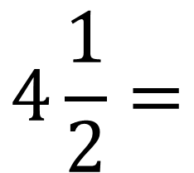
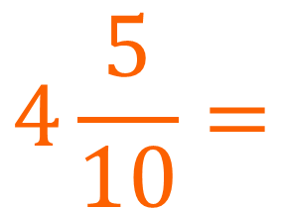
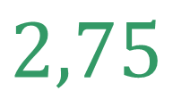
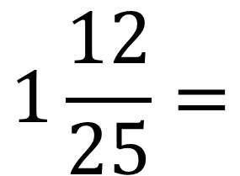
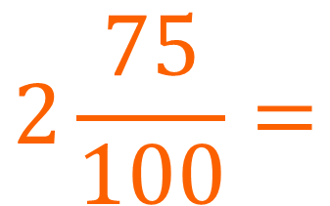
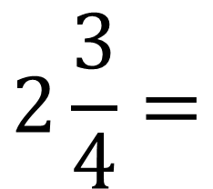
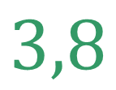
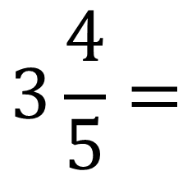
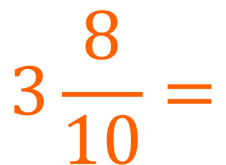
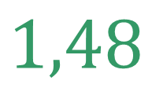
Bài 1. Viết các hỗn số sau thành số thập phân:
$$4\frac{1}{2}=$$
$$4\frac{5}{10}=$$
$$2\frac{3}{4}=$$
$$2\frac{75}{100}=$$
$$4,5$$
$$2,75$$
$$3\frac{4}{5}=$$
$$3\frac{8}{10}=$$
$$1\frac{12}{25}=$$
$$1\frac{48}{100}=$$
$$3,8$$
$$1,48$$

Slide 6



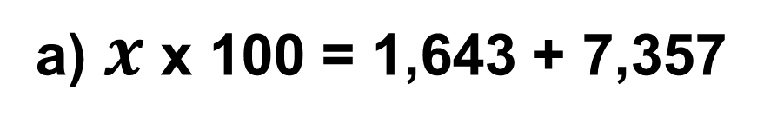



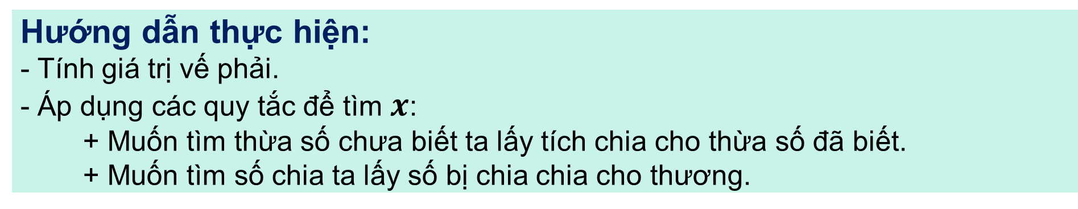
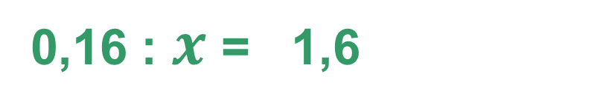
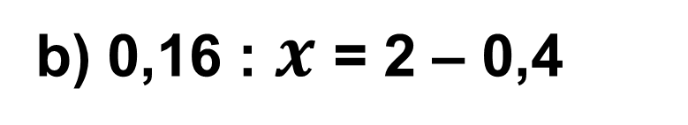

Bài 2. Tìm x:
a) $x$ x 100 = 1,643 + 7,357
b) 0,16 : $x$ = 2 – 0,4
$x$ x 100 = 9
0,16 : $x$ = 1,6
$x$ = 9 : 100
$x$ = 0,16 : 1,6
$x$ = 0,09
$x$ = 0,1
Hướng dẫn thực hiện:
- Tính giá trị vế phải.
- Áp dụng các quy tắc để tìm $x$:
+ Muốn tìm thừa số chưa biết ta lấy tích chia cho thừa số đã biết.
+ Muốn tìm số chia ta lấy số bị chia chia cho thương.

Slide 7


Bài 3. Một máy bơm trong ba ngày hút hết nước ở hồ. Ngày thứ nhất máy bơm đó hút được 35% lượng nước trong hồ, ngày thứ hai hút nước 40% lượng nước trong hồ. Hỏi ngày thứ ba máy bơm đó hút được bao nhiêu phần trăm lượng nước trong hồ?
Lượng nước trong hồ:
ngày thứ nhất
35%
100%
ngày thứ hai
40%
ngày thứ ba
ngày thứ ba
? %
=
_
ngày thứ nhất
ngày thứ hai
hồ nước
hồ
+

Slide 8

Tóm tắt
Ngày thứ nhất: 35% lượng nước trong hồ
Ngày thứ hai: 40% lượng nước trong hồ
Ngày thứ ba: ? % lượng nước trong hồ
Cách 1
Bài giải
Cách 2
Hai ngày đầu máy bơm đó hút được số phần trăm lượng nước trong hồ là:
Ngày thứ ba máy bơm đó hút được số phần trăm lượng nước trong hồ là:
35% + 40% = 75%
100% - (35% + 40%) = 25%
Ngày thứ ba máy bơm đó hút được số phần trăm lượng nước trong hồ là:
Đáp số: 25%
100% - 75% = 25%
Đáp số: 25%

Slide 9






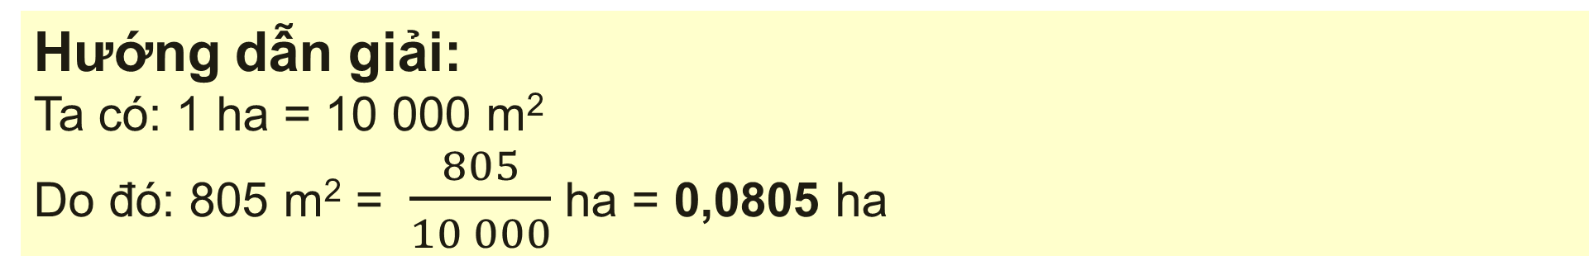
Bài 4. Khoanh vào chữ đặt trước kết quả đúng:
805 m² = ........... ha
Số thích hợp để viết vào chỗ chấm là:
80,5
0,805
8,05
0,0805
Hướng dẫn giải:
Ta có: 1 ha = 10 000 m²
Do đó: 805 m² = $\frac{805}{10 000}$ ha = 0,0805 ha

Slide 10


Sau bài học hôm nay, các em đã:
Chuyển đổi được hỗn số sang số thập phân.
Thực hiện được các phép tính với số thập phân.
Giải bài toán liên quan đến tỉ số phần trăm.
Chuyển đổi được các đơn vị đo diện tích.

Slide 11




Hẹn gặp các bạn vào tiết học sau!
Hẹn gặp các bạn vào tiết học sau!

